Slide 1
Алгебра 8 клас
Цілі вирази
Повторення вивченого
у 7 класі

Slide 2
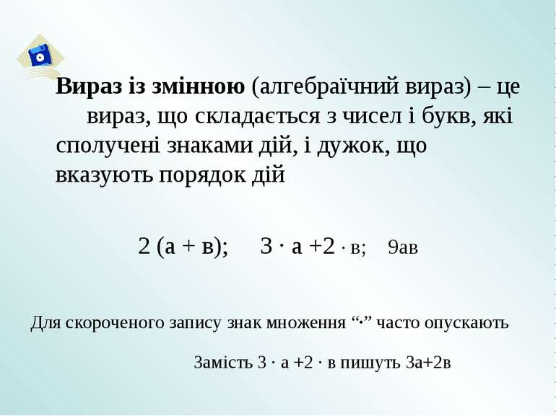

Slide 3


Slide 4
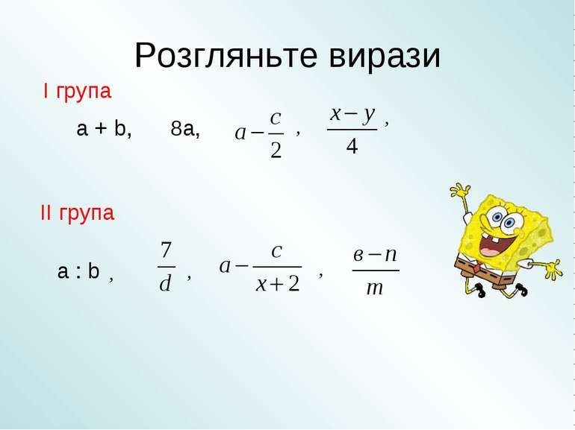

Slide 5
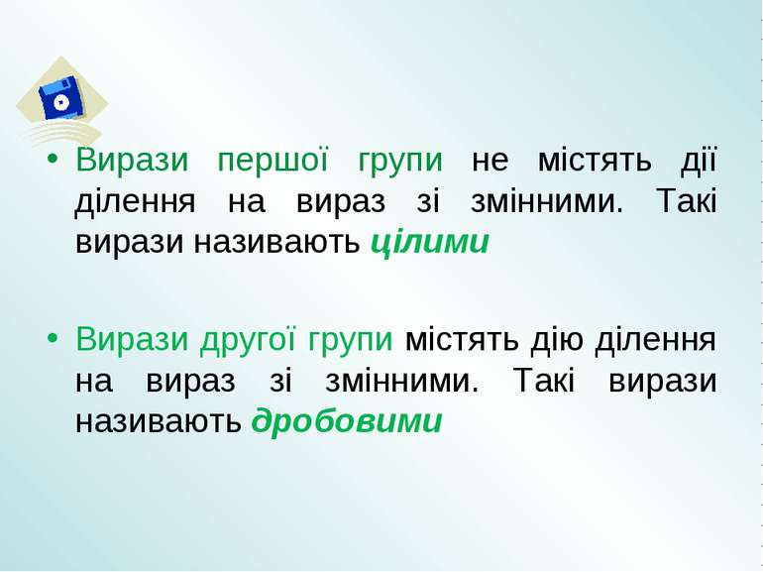

Slide 6


Slide 7
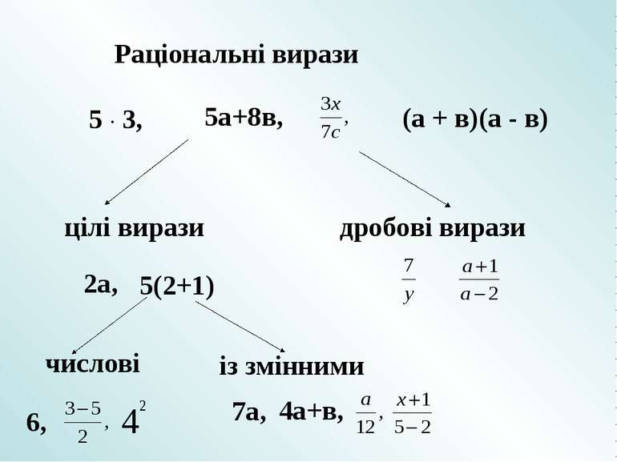

Slide 8
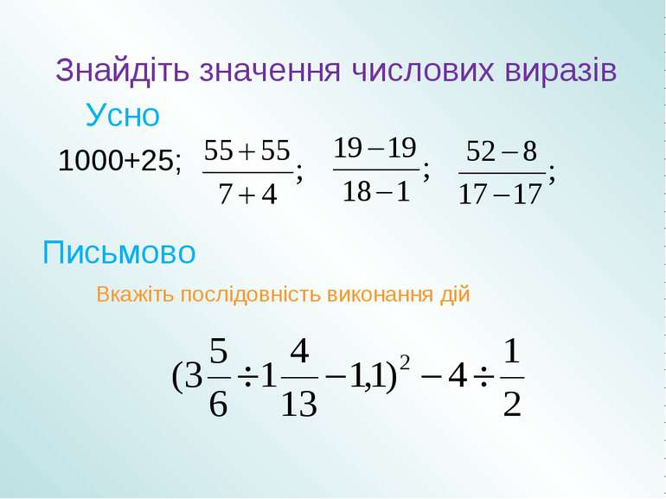

Slide 9
